Slide 1
VY_32_INOVACE_2.1.FJ4.19/Št
Autor materiálu: Andrea Šteflová
Datum vytvoření: duben 2013
Vzdělávací oblast: jazyk a jazyková komunikace
Vyučovací předmět: seminář z francouzského jazyka
Ročník: 4., oktáva
Téma: lidské tělo
Druh materiálu: prezentace, pracovní list
Klíčová slova: kostra, hlava, obličej, trup, orgány, horní a dolní končetiny, paže, ruka, noha
Anotace: výklad učiva, samostatná práce

Slide 2
Corps humain
VY_32_INOVACE_2.1.FJ4.19/Št
Squelette, tête, visage, tronc, organes,
membres supérieures/inférieures, bras, main, jambe, pied

Slide 3
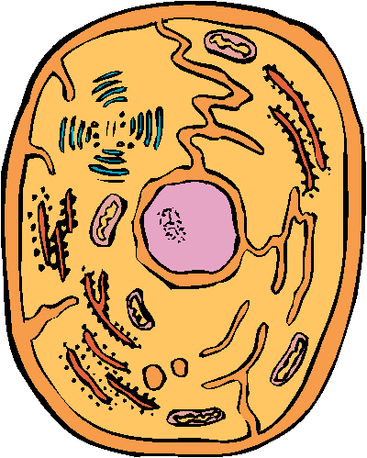
Corps humain
VY_32_INOVACE_2.1.FJ4.19/Št
La partie matérielle d‘un homme
Le corps humain se compose de 3 parties principales :
de la tête
du tronc
des membres
Le sang est un liquide rouge qui circule dans l‘organisme par un système des veines et des artères. Il remplit de multiples fonctions (nutritive, respiratoire, immunisante…)
Le squelette constitue la charpente osseuse du corps
un os, la colonne vertébrale, la vertèbre, la moelle, une omoplate, le thorax, la côte, le bassin, une articulation, la clavicule, la mâchoire, la mandibule
Les muscles entourent des os
5 sens: la vue, l‘odorat, le toucher, l‘ouïe, le goût
La cellule

Slide 4
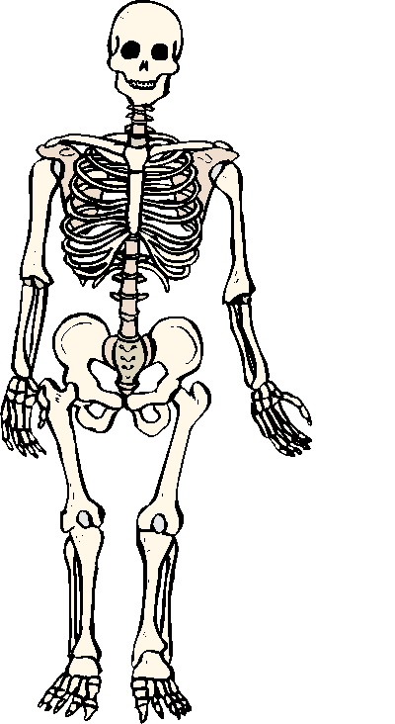
VY_32_INOVACE_2.1.FJ4.19/Št
Squelette
8.
Le crâne
1.
La clavicule
7.
La mandibule
6.
L‘omoplate
2.
Le thorax/la cage thoracique
5.
La côte
3.
La colonne vertébrale
4.
Le bassin

Slide 5
1. Tête
VY_32_INOVACE_2.1.FJ4.19/Št
La partie supérieure du corps comprenant la face et le crâne
la face/la figure/le visage
le nez, la narine
la bouche – la lèvre, la dent, la langue
un œil/les yeux – le cil, la pupille, la paupière, le sourcil, l‘iris
le front, le menton, la joue, une oreille, le cou, la gorge
la moustache, la barbe
le crâne – le cerveau, les cheveux

Slide 6
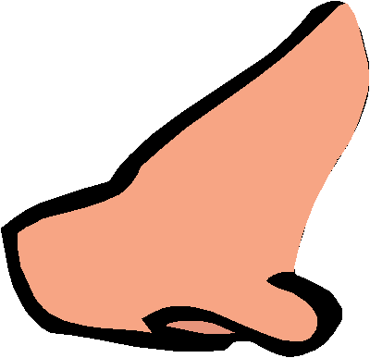
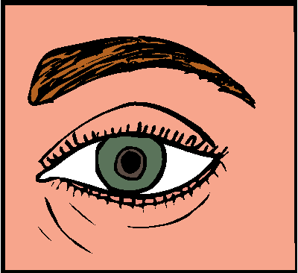
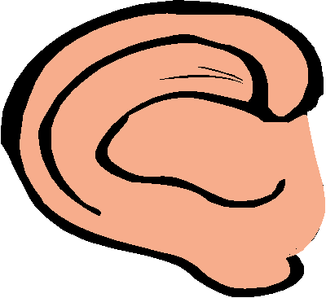

VY_32_INOVACE_2.1.FJ4.19/Št
A.
le nez
B.
un œil/les yeux
2.
le sourcil
5.
3.
l‘iris
la paupière
la narine
1.
6.
4.
le cil
la pupille
D.
la bouche
7.
la lèvre supérieure
C.
la lèvre inférieure
une oreille
8.

Slide 7
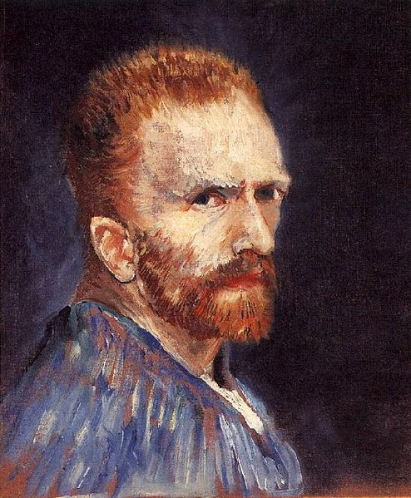
VY_32_INOVACE_2.1.FJ4.19/Št
Décrivez l‘autoportrait de Vincent van Gogh
1.
les cheveux
7.
un œil/les yeux
2.
le front
8.
le nez
3.
le sourcil
9.
la moustache
4.
la joue
10.
la bouche
5.
une oreille
11.
le menton
6.
12.
la barbe
le cou

Slide 8
2. Tronc
VY_32_INOVACE_2.1.FJ4.19/Št
La partie centrale du corps qui se prolonge par la tête et les membres
Il comprend:
la cage thoracique/le thorax, la poitrine, le sein
la cavité abdominale, le ventre
la côte, le dos, le bassin
Dans le tronc il y a des organes/les entrailles:
le cœur
le larynx, le pharynx, les poumons, la trachée, la bronche
l‘appareil digestif – un estomac, le foie, les reins, la vessie, la rate, la vésicule biliaire, le pancréas
le cæcum/appendice, un intestin grêle/gros intestin

Slide 9
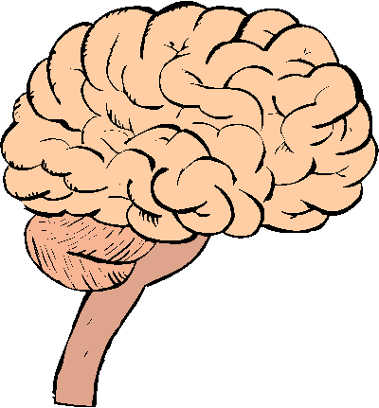
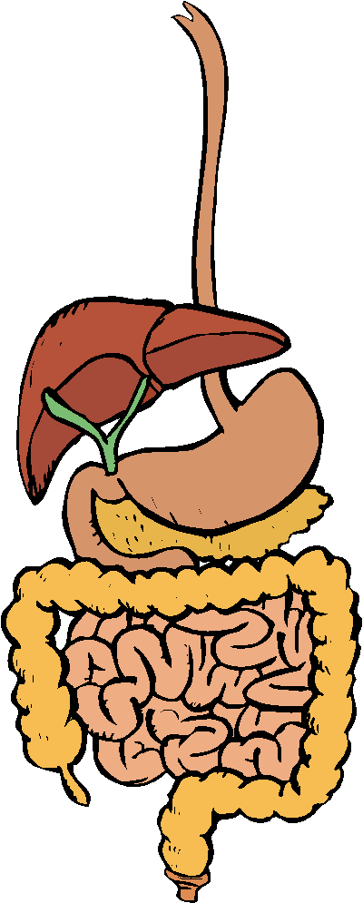
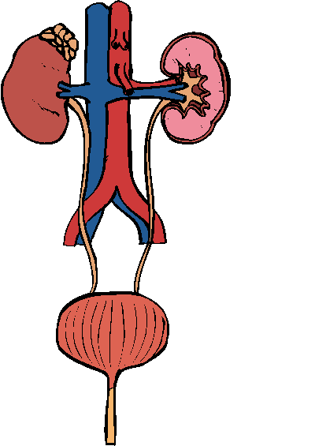
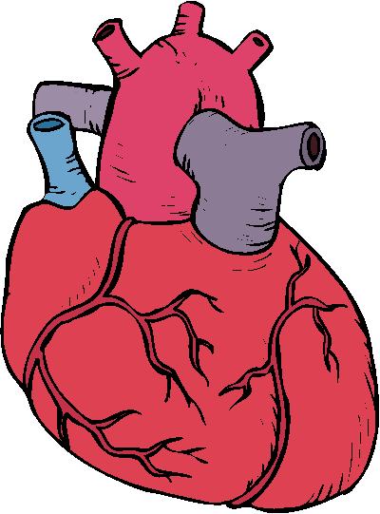
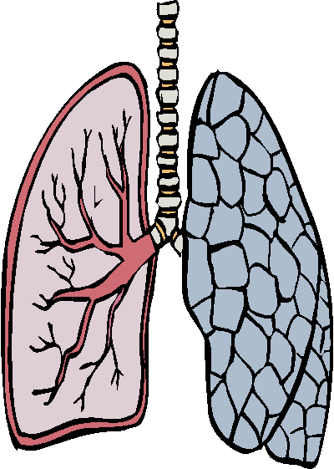
les organes
VY_32_INOVACE_2.1.FJ4.19/Št
B.
A.
le cerveau
l‘appareil digestif
les reins
C.
la vésicule biliaire
8.
le foie
9.
7.
l‘estomac
les poumons
D.
6.
le pancréas
E.
le cœur
10.
la vessie
2.
5.
La trachée
l‘intestin grêle
1.
3.
4.
la bronche
le cæcum/l‘appendice
gros intestin

Slide 10
3. Membres
VY_32_INOVACE_2.1.FJ4.19/Št
Les membres supérieurs/inférieurs – des appendices articulés disposés sur le tronc par paires, et qui permettent les grands mouvements
Il comprend:
le bras – une épaule, l‘humérus, le coude, un avant-bras, le poignet, la main, la paume
le doigt – un ongle, le pouce, l‘index, le majeur, l‘annulaire, l‘auriculaire
la jambe – la cuisse, le genou, le mollet, le tibia, l‘avant-pied, le pied, la cheville, le talon, la plante du pied, un orteil, le gros orteil

Slide 11
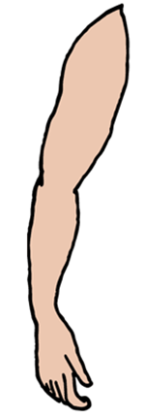
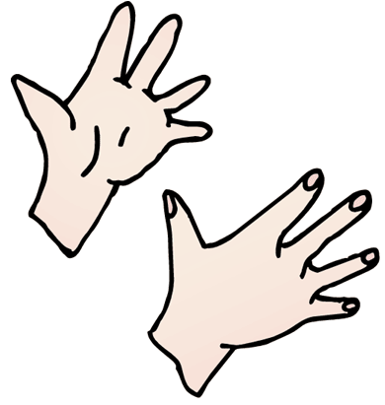
VY_32_INOVACE_2.1.FJ4.19/Št
A.
Le bras
B.
La main gauche/droite
la paume
8.
Les doigts
1.
7.
l‘humérus
le pouce
9.
2.
10.
l‘index
le coude
11.
le majeur
3.
un avant-bras
12.
l‘annulaire
6.
4.
13.
le poignet
un ongle
l‘auriculaire
5.
la main

Slide 12
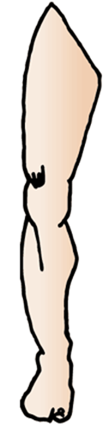
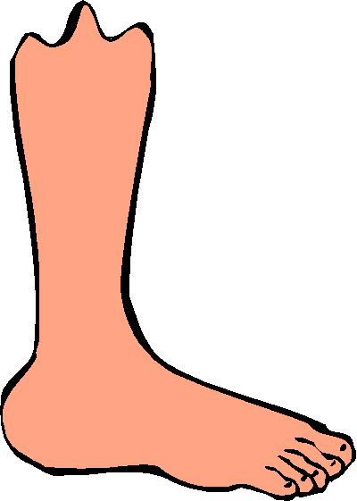
VY_32_INOVACE_2.1.FJ4.19/Št
A.
La jambe
B.
Le pied
1.
la cuisse
12.
le tibia
6.
2.
le mollet
le genou
l‘avant-pied
7.
11.
la cheville
les orteils
3.
10.
le tibia
8.
5.
le talon
9.
4.
l‘avant-pied
la plante du pied
le pied

Slide 13
Corps dans le langage courant I
VY_32_INOVACE_2.1.FJ4.19/Št
Quelle est leur signification?
Tu te fourres le doigt dans l‘œil.
Il se croit sorti de la cuisse de Jupiter.
C‘est fait par-dessus la jambe.
Je suis rentré à l‘œil.
Tu me chauffes les oreilles.
Il lève le coude.
Elle est sur les genoux.
On est tombé sur un os.
J‘ai l‘estomac dans les talons.
Elle s‘est levée du pied gauche.
Pustili mě tam zadarmo.
Je unavená.
Má špatnou náladu.
Hodně pije (alkohol).
Štveš mě.
Narazili jsme na vážný problém.
Myslí si, že je génius.
Je to moc špatně udělané.
Mám velký hlad.
Děláš si marné iluze.
1. | 2. | 3. | 4. | 5. | 6. | 7. | 8. | 9. | 10.
J
G
H
A
E
D
B
F
I
C

Slide 14
Corps dans le langage courant II
VY_32_INOVACE_2.1.FJ4.19/Št
Quelle en est la signification?
Il a gardé son sang-froid.
J‘en ai par-dessus la tête.
Ça se voit comme le nez au milieu de la figure.
Elle en a plein le dos.
Ça saute aux yeux.
Ils se sont retrouvés nez à nez.
Il n‘a pas vraiment la tête sur les épaules.
J‘ai mal au cœur.
Je fais des pieds et des mains.
Je ne sais pas ce qu‘il a dans le corps.
To bije do očí.
Má toho plné zuby.
Nestojí rovnýma nohama na zemi.
Nevím, co v něm vězí.
Bolí mě břicho.
Mám toho až nad hlavu.
Dělám, co můžu (i nemožné).
Ocitli se tváří v tvář.
Je to jasné jako facka.
Zachoval si chladnou hlavu.
1. | 2. | 3. | 4. | 5. | 6. | 7. | 8. | 9. | 10.
J
F
I
B
A
H
C
E
G
D

Slide 15
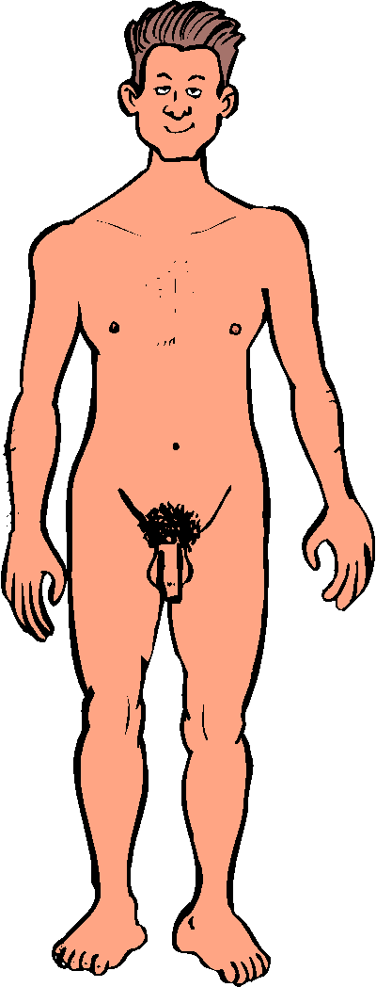
VY_32_INOVACE_2.1.FJ4.19/Št
Décrivez le corps humain
les cheveux
le front
une oreille
le sourcil
le nez
un œil/les yeux
la bouche
le menton
le cou
une épaule
la poitrine
le coude
Le bras
un avant-bras
le poignet
le ventre
la main
La jambe
la cuisse
le genou
le tibia
le mollet
la cheville
le pied
l‘avant-pied
les orteils
le talon

Slide 16
VY_32_INOVACE_2.1.FJ4.19/Št
Bibliographie:
CERQUIGLINI, B., OLLÉ, J.-M.:Dictionnaire universel, Vanves, Hachette Edicef, 2008.
Images, photos:
http://commons.wikimedia.org/wiki/File:Self-Portrait6.jpg
http://www.picto.qc.ca/indexpop.asp?nom=Chzzzzr1001&cat=CorpsHumain&Couleur=1&NB=1&Anime=0&Flash=0
http://www.picto.qc.ca/indexpop.asp?nom=Chzzzzr1002&cat=CorpsHumain&Couleur=1&NB=1&Anime=0&Flash=0
http://www.picto.qc.ca/indexpop.asp?nom=Scbizzr1001&cat=Sciences_Biologie&Couleur=1&NB=1&Anime=0&Flash=0
http://www.picto.qc.ca/indexpop.asp?nom=Scbizzr1002&cat=Sciences_Biologie&Couleur=1&NB=1&Anime=0&Flash=0
http://www.picto.qc.ca/indexpop.asp?nom=Scbizzr1007&cat=Sciences_Biologie&Couleur=1&NB=1&Anime=0&Flash=0
http://www.picto.qc.ca/indexpop.asp?nom=Chzzzzr1007&cat=CorpsHumain&Couleur=1&NB=1&Anime=0&Flash=0
http://www.picto.qc.ca/indexpop.asp?nom=Chzzzzr2010&cat=CorpsHumain&Couleur=1&NB=1&Anime=0&Flash=0

Slide 17
VY_32_INOVACE_2.1.FJ4.19/Št
Images, photos:
http://www.picto.qc.ca/indexpop.asp?nom=Scbizzr1003&cat=Sciences_Biologie&Couleur=1&NB=1&Anime=1&Flash=1
http://www.picto.qc.ca/indexpop.asp?nom=Scbizzr1006&cat=Sciences_Biologie&Couleur=1&NB=1&Anime=0&Flash=0
http://www.picto.qc.ca/indexpop.asp?nom=Scbizzr1008&cat=Sciences_Biologie&Couleur=1&NB=1&Anime=0&Flash=0
http://www.picto.qc.ca/indexpop.asp?nom=Scbizzr1009&cat=Sciences_Biologie&Couleur=1&NB=1&Anime=0&Flash=0
http://www.picto.qc.ca/indexpop.asp?nom=Chzzzzr2008&cat=CorpsHumain&Couleur=1&NB=1&Anime=0&Flash=0
http://www.picto.qc.ca/indexpop.asp?nom=Chzzzzr1004&cat=CorpsHumain&Couleur=1&NB=1&Anime=0&Flash=0
http://www.picto.qc.ca/indexpop.asp?nom=Chzzzzr2009&cat=CorpsHumain&Couleur=1&NB=1&Anime=0&Flash=0
http://www.picto.qc.ca/indexpop.asp?nom=Chzzzzr1003&cat=CorpsHumain&Couleur=1&NB=1&Anime=0&Flash=0
http://www.picto.qc.ca/indexpop.asp?nom=Chzzzzr1005&cat=CorpsHumain&Couleur=1&NB=1&Anime=0&Flash=0
http://www.picto.qc.ca/indexpop.asp?nom=Chzzzzr2011&cat=CorpsHumain&Couleur=1&NB=1&Anime=0&Flash=0

